Slide 1
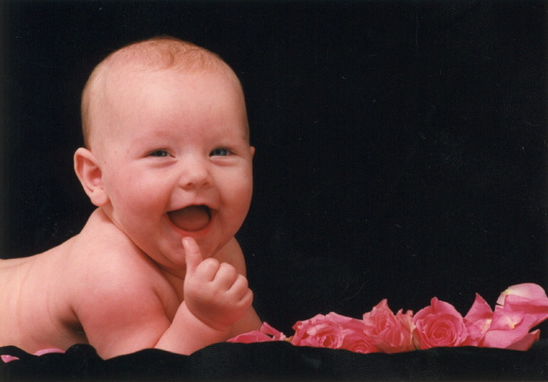


OTRA FORMA DE VENIR AL MUNDO
José Luis

Slide 2
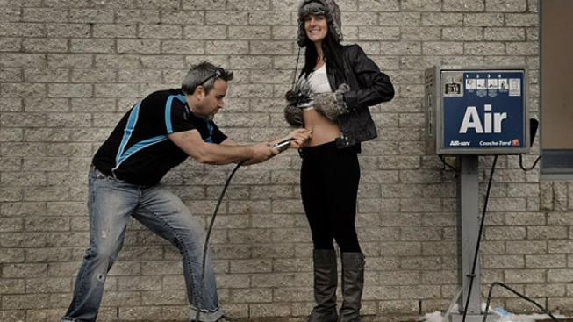

Slide 3
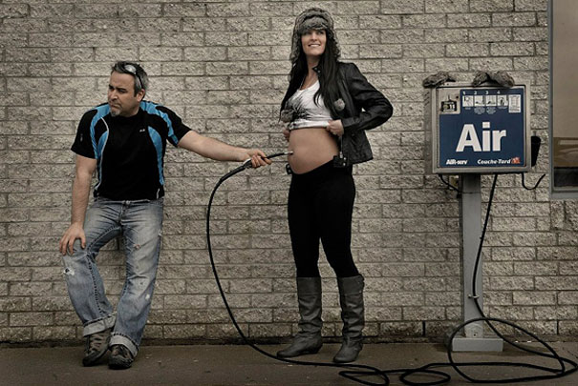

Slide 4
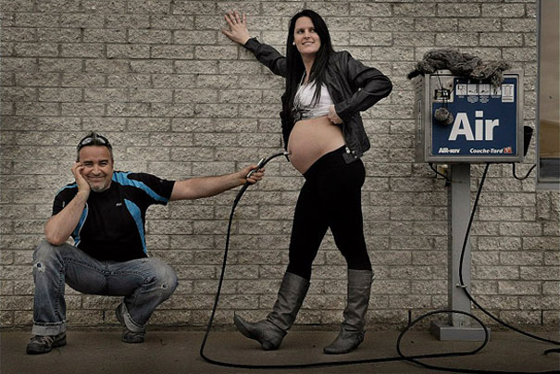

Slide 5
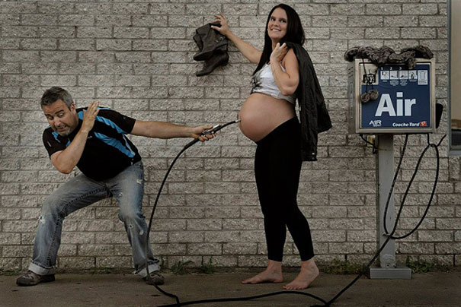

Slide 6
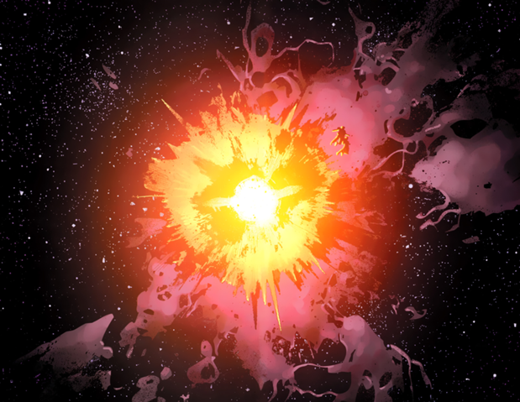

Slide 7


Slide 8
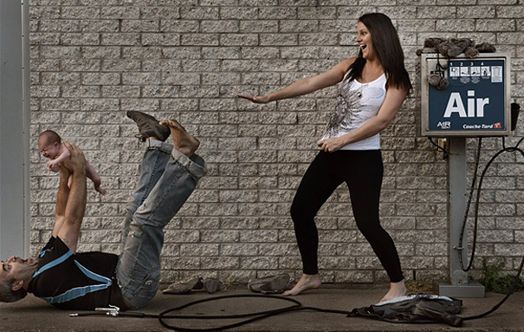

Slide 9
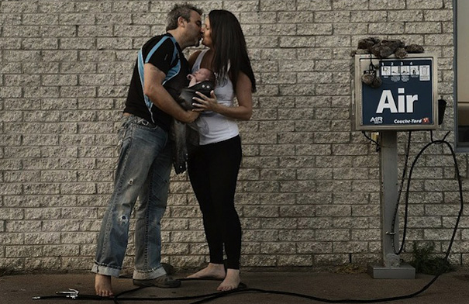

Slide 10
ADMITE QUE
HAS SONREIDO

Slide 12
UN FUERTE ABRAZO
QUE TENGAS
UN BUEN DIA
José Luis

Slide 13




Accede a la sección que desees desde aquí:
PPS Exclusivos
Dedicatorias | Fechas Especiales | Graciosos | Historia y arte | Lugares | Musicales
Naturaleza y Ciencias | Política | Reflexión | Religiosos | Románticos | Salud
Si deseas recibir pps periódicamente en tu correo electrónico subscríbete aquí:

